Slide 1
Highlights scientifiques
CS LMDZ 13/11/2024

Slide 2
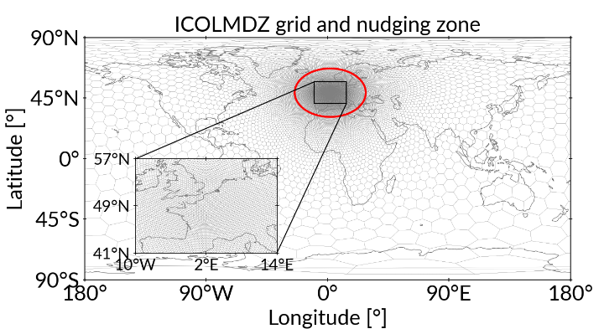
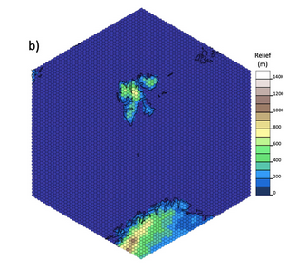
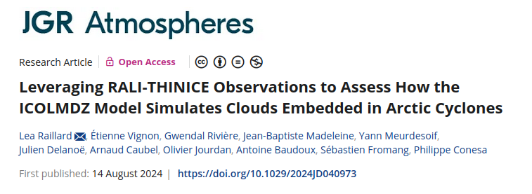
Concrétisation du couplage avec DYNAMICO
Première publication avec IcoLMDZ global
Première publication in prep
IcoLMDZ global zoomé
Borella et al. in prep
Première publication
avec IcoLMDZ LAM

Slide 3
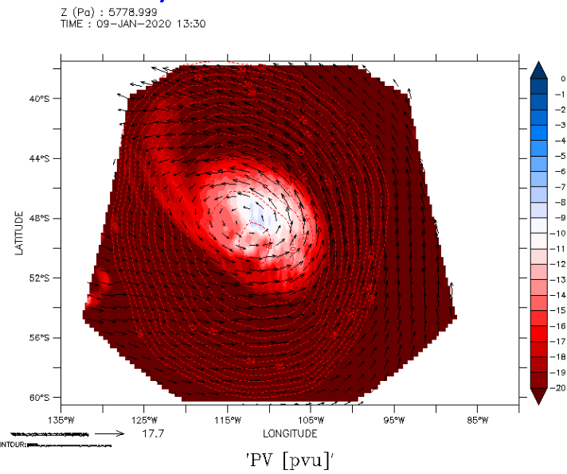
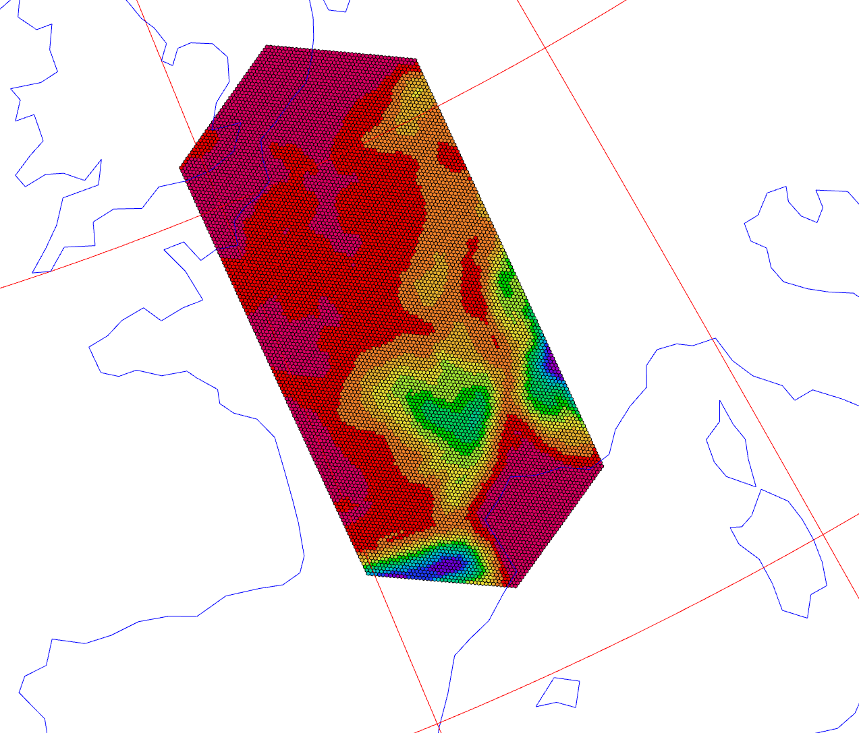
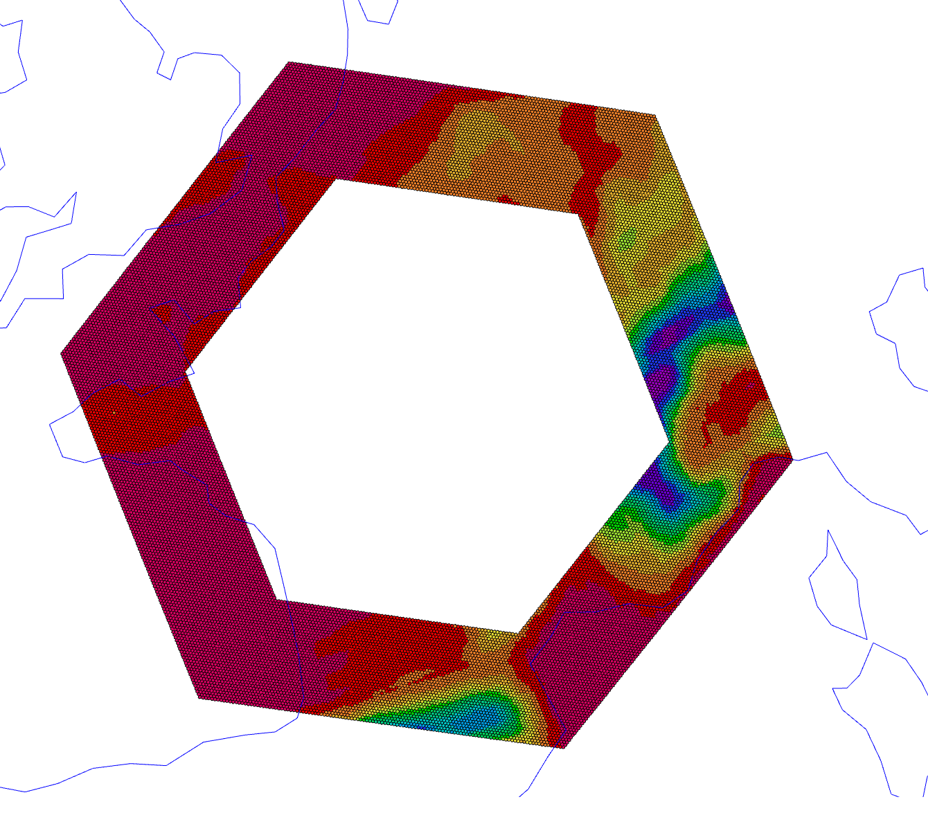
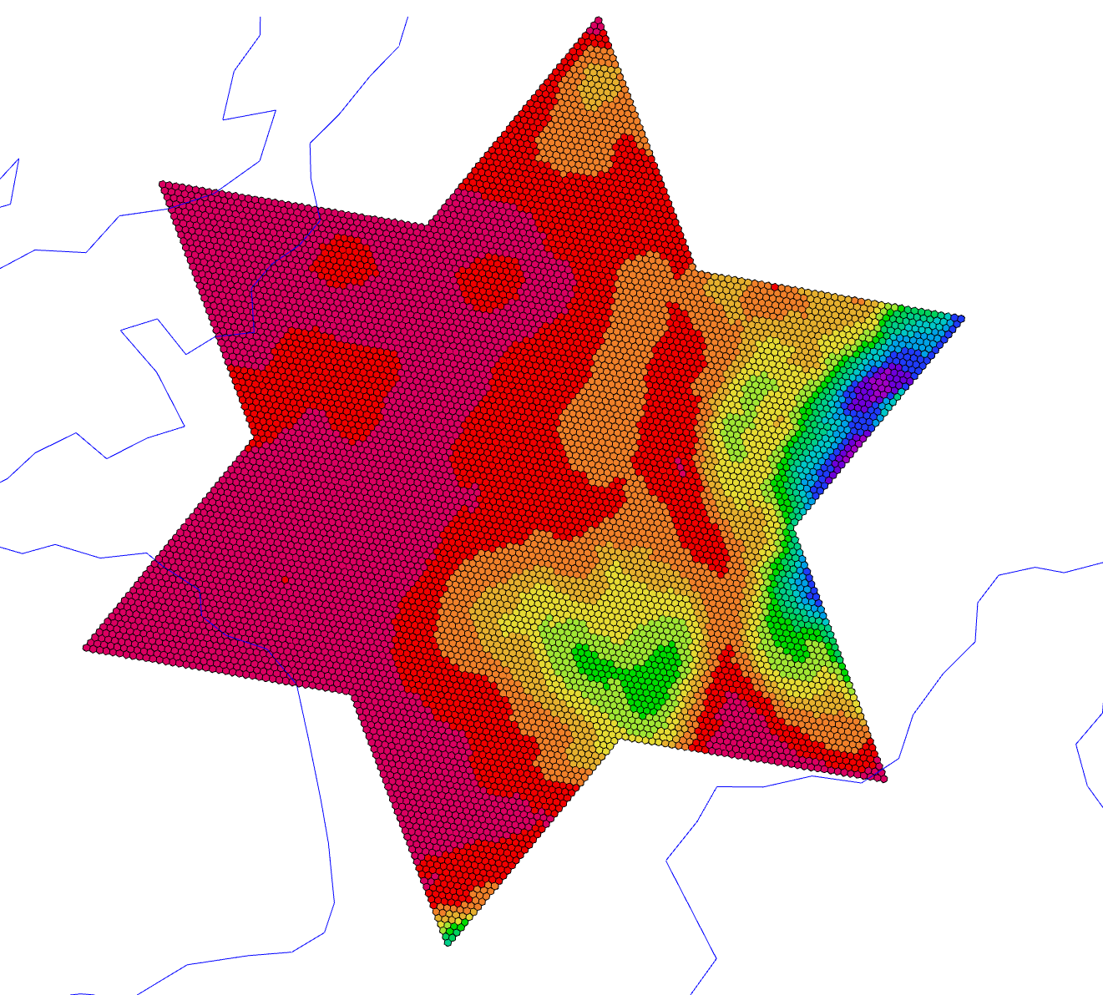
Concrétisation du couplage avec DYNAMICO
Couplage IcoLMDZ-INCA (chimie-aérosols) en LAM (A. Cozic)
Simulations vortex stratosphérique induit par feux de forêt (collab J. Liu, LPC2E, Orléans)
Nouvelles géométries LAM -Y. Meurdesoif)

Slide 4
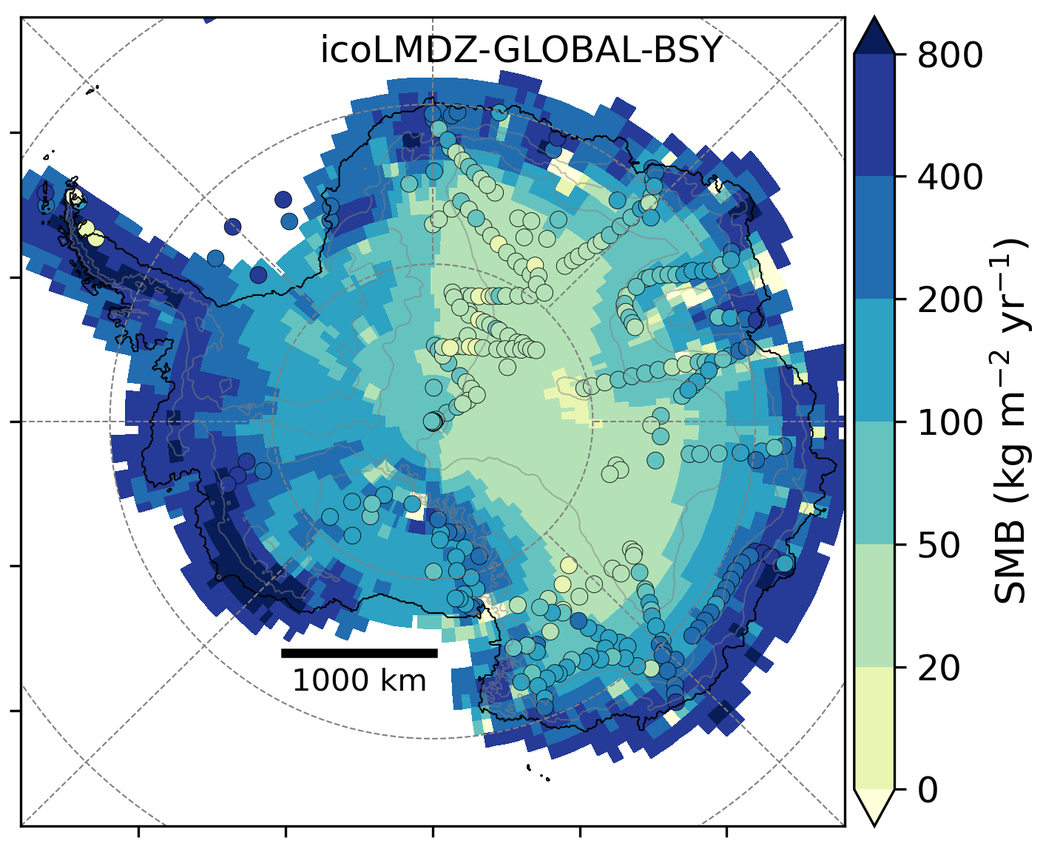
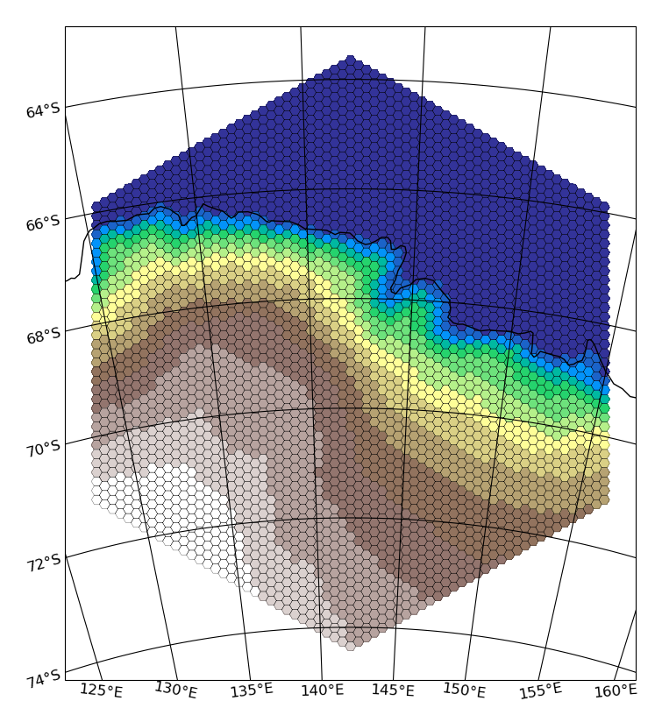
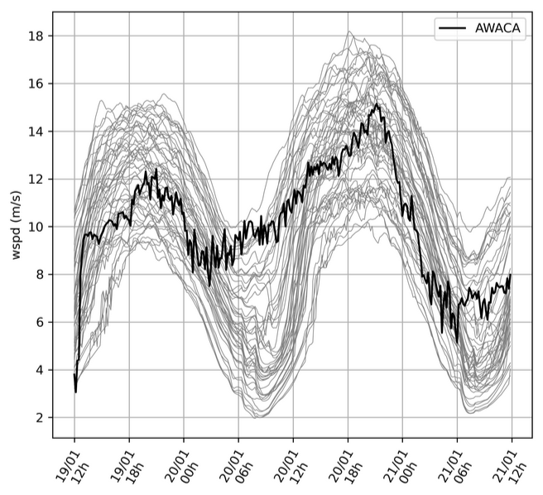
CL stable et vents catabatiques
Publication du nouveau schéma de diffusion turbulente, travail collectif atelier TKE
Vignon et al. 2024, James
Évaluation des vents catabatiques dans IcoLMDZ sur un cas d’étude bien choisi Expériences de sensibilité paramétrique généralisée (PPE)
→ Wiener et al. in prep
Neige soufflée
Paramétrisation de neige soufflée dans IcoLMDZ + Évaluation avec données en Terre Adélie (stage M2 N. Chiabrando)
Vignon, Chiabrando, Agosta et al. in prep
Estimation du bilan de masse de surface de l’Antarctique avec IcoLMDZ en cours.
C. Agosta

Slide 5
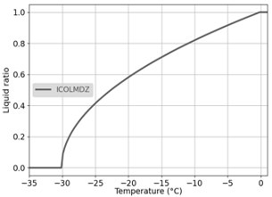
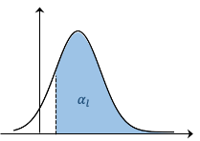
Nuages froids
Nuages bas (< 3.2 km)
⧫ Évaluation des nuages antarctiques
dans LMDZ à partir d’observations
satellitaires (stage M2 J.Charrel)
⧫ Nouvelle paramétrisation pour phase
des nuages
Distribution sous maille sursaturation dans nuage (basée sur turbulence)
A turbulence-informed parameterisation for stratiform mixed phase clouds in the ICOLMDZ model L.Raillard, É.Vignon, G.Rivière , J.-B. Madeleine, J.Delanoë, in prep for JAMES

Slide 6
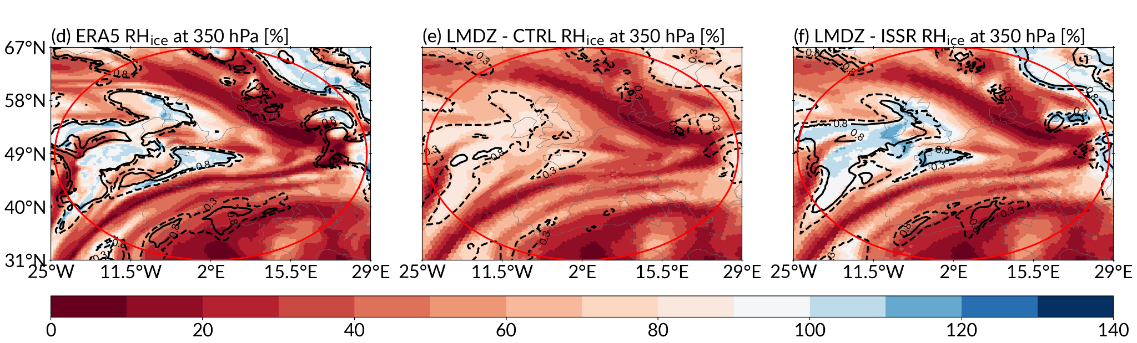
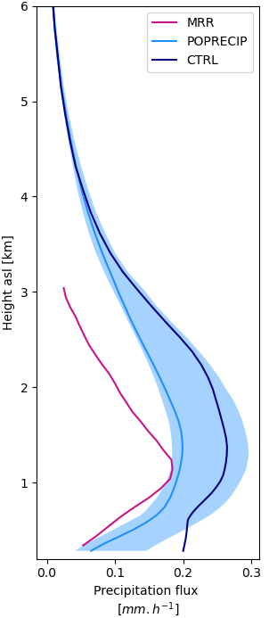
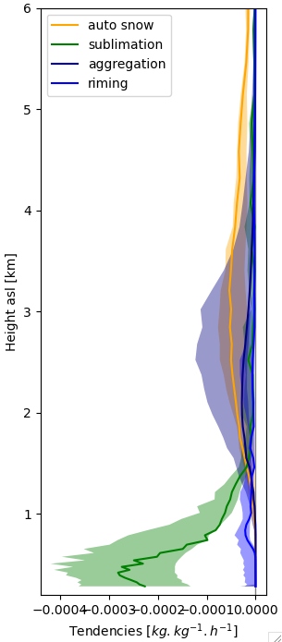
Sursaturation, cirrus et précipitations
⧫ Modélisation de la sursaturation par rapport à la glace, nouveau schéma pronostique pour les cirrus
ERA5
Ancien schéma
Nouveau schéma
A New Prognostic Parameterization of Subgrid Ice Supersaturation and Cirrus Clouds in the ICOLMDZ AGCM A. Borella, É. Vignon, O. Boucher, Y. Meurdesoif, and L. Fairhead, in prep for JAMES
En contours : couverture haute. En couleur : humidité relative par rapport à la glace.
⧫ Revisite du schéma de précipitation → POPRECIP (“process oriented precipitation”) : nouvelle paramétrisation pour génération/évolution précipitations. Travail collectif ‘Atelier Nuages ©’
Improving the representation of cold precipitation with a process oriented parameterisation in ICOLMDZ L.Raillard, A.Borella, É.Vignon, G.Rivière, N.Dutrievoz, M.Wimmer, in prep for JAMES

Slide 7
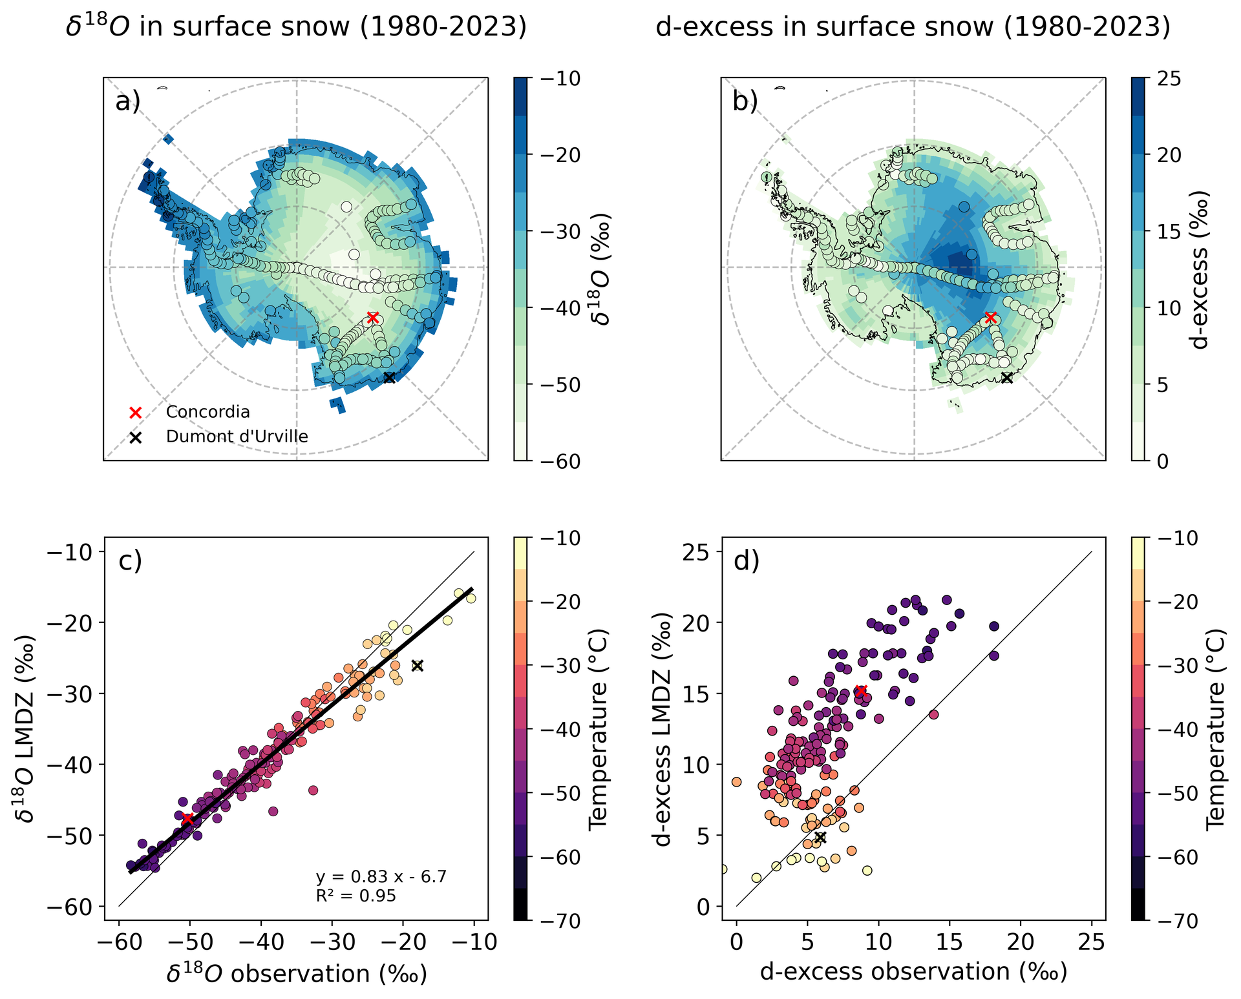
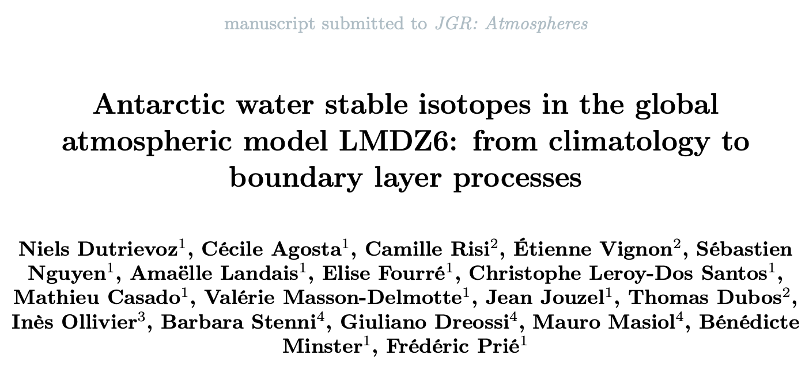
Isotopes de l’eau (C. Agosta, N. Dutrievoz, Y Meurdesoif, S. Nguyen, T Dubos, C Risi)
Isotopes de l’eau dans DYNAMICO!
Simulations IcoLMDZiso en cours

Slide 10
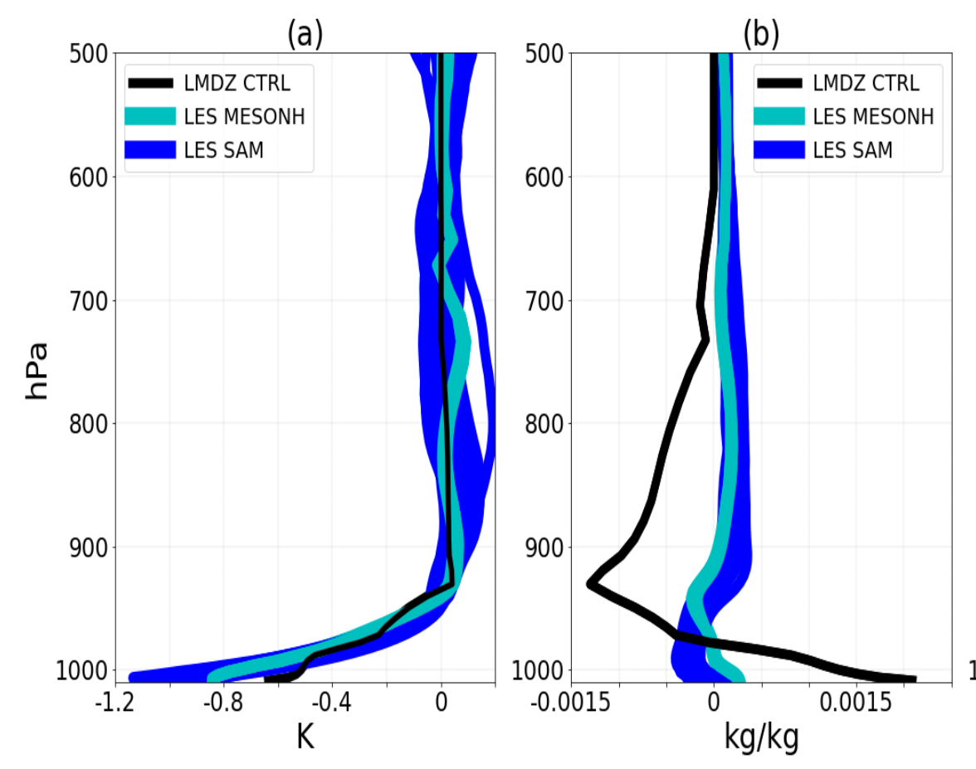
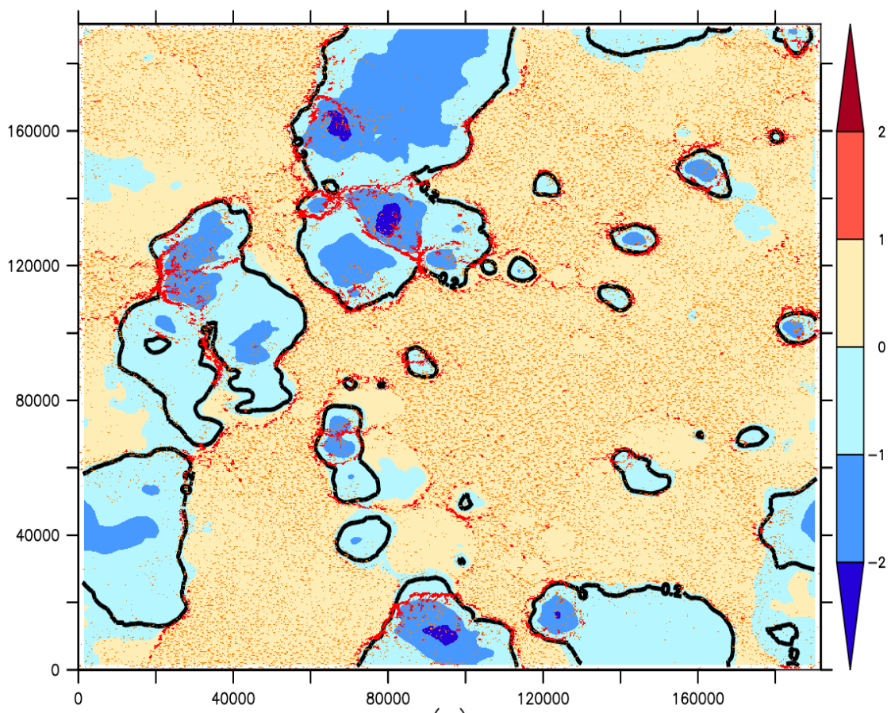
Poches froides et rafales
Nuages bas (< 3.2 km)
⧫ Évaluation des poches
froides / LES de convection profonde
Thèse Lamine Thiam
Anomalie de température à 10m
Température
Humidité
Profil vertical d’écart “poche” - “extérireur”
LES d’un cas d’équilibre radiatif convectif

Slide 11
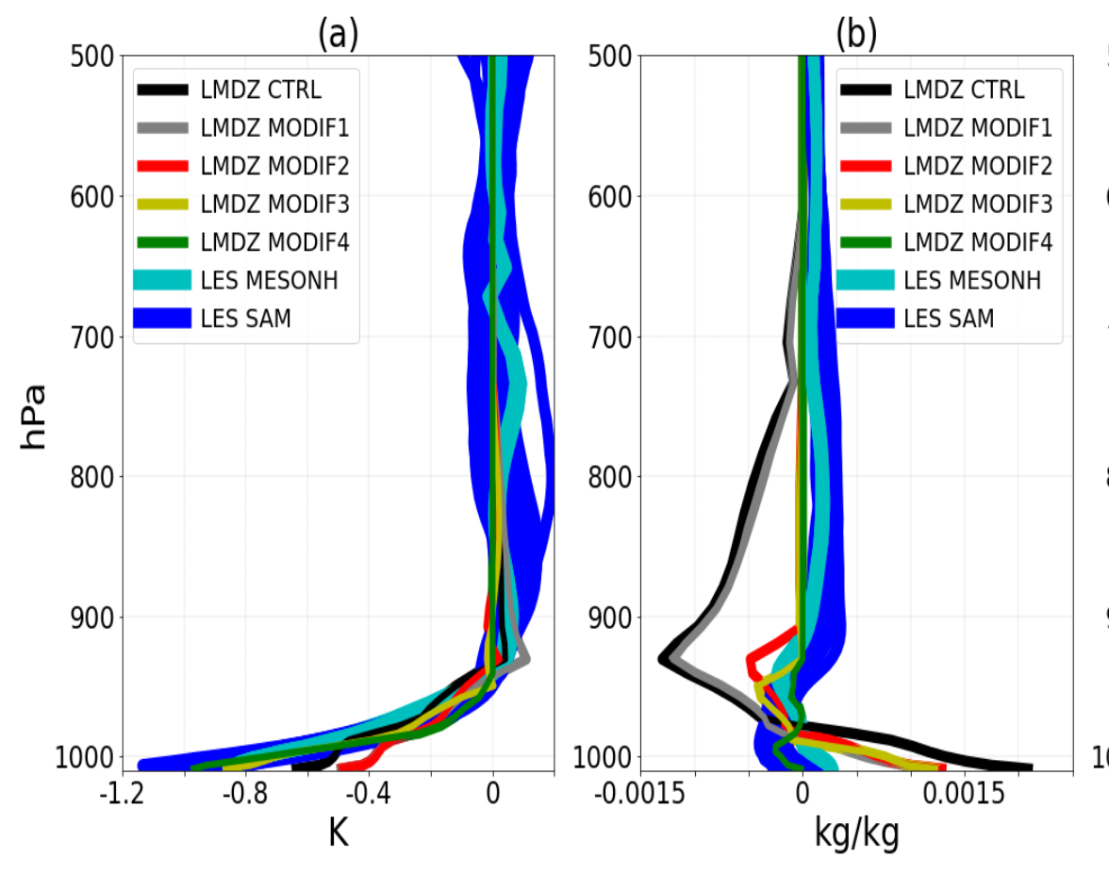
Poches froides et rafales
Nuages bas (< 3.2 km)
⧫ Amélioration des poches
froides / LES de convection profonde
Thèse Lamine Thiam
Anomalie de température à 10m
Température
Humidité
Profil vertical d’écart “poche” - “extérireur”
LES d’un cas d’équilibre radiatif convectif

Slide 12
Poches froides et rafales
⧫ Amélioration des poches
froides / LES de convection profonde
Thèse Lamine Thiam
⧫ Développement d’un modèle sous-maille
du vent pour le soulèvement des poussières
pour les poches (thèse Lamine Thiam)
pour les thermiques à partir de la giga LES à 8m (Adriana Sima)

Slide 13
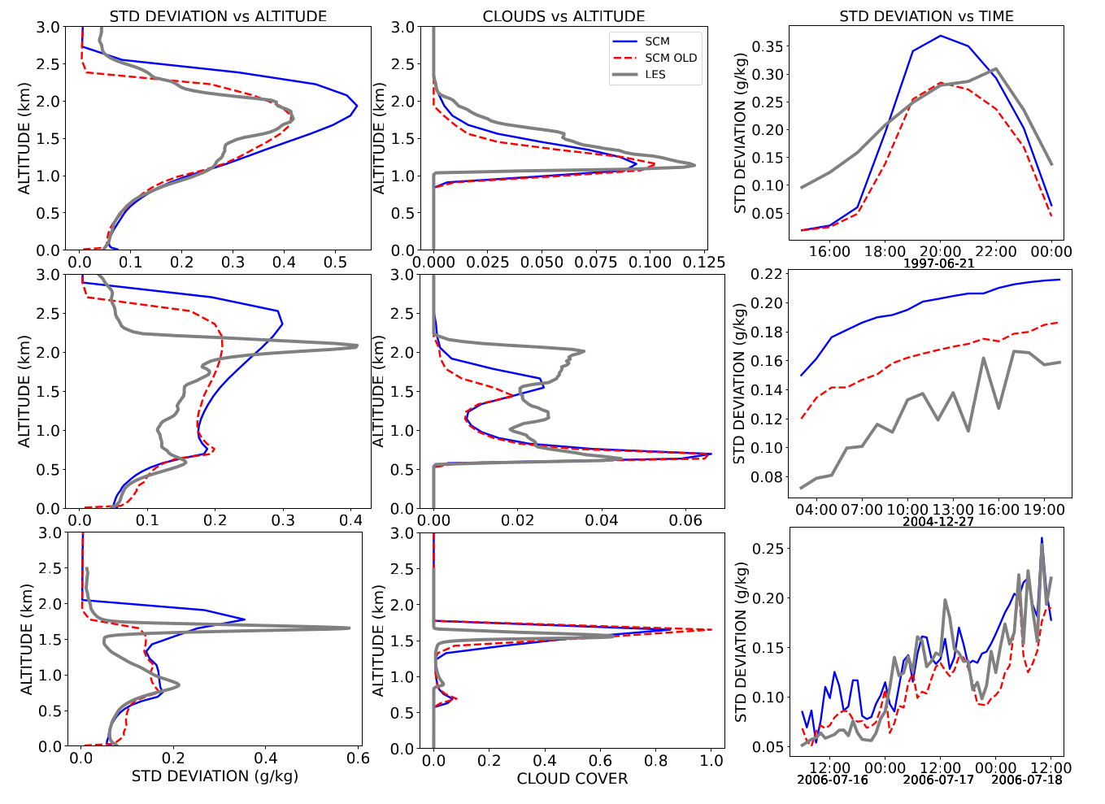
Développement d’un modèle pronostique de la distribution sous maille de l’eau
⧫ Thèse Louis d’Alençon, article proche de la soumission pour la convection peu profonde
Arm cumulus
Cycle diurne cumulus continents
Rico
Cumulus océan
Sandu
Transition
cu -> stcu

